Slide 1
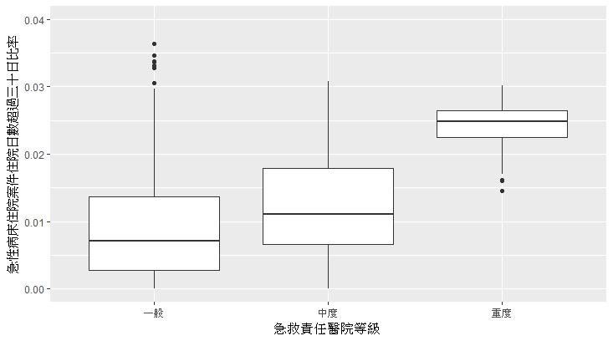
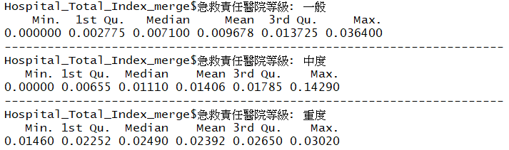
1. 急性病床住院案件住院日數超過三十日比率
平均而言，重度醫院比率最高（~2.4%），約為一般醫院的2.47倍。
重度醫院的資料分布最集中，一般醫院的資料分布最廣。
一般醫院離群值較多

Slide 2
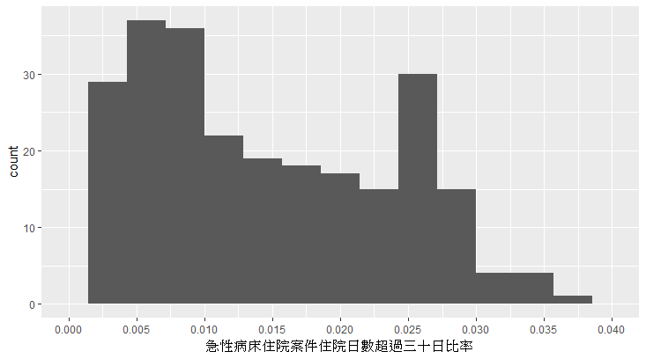
1. 急性病床住院案件住院日數超過三十日比率
比率越高，醫院數量越少，分佈逐漸下降
75%的醫院比率小於2.08%
bins = 15

Slide 3
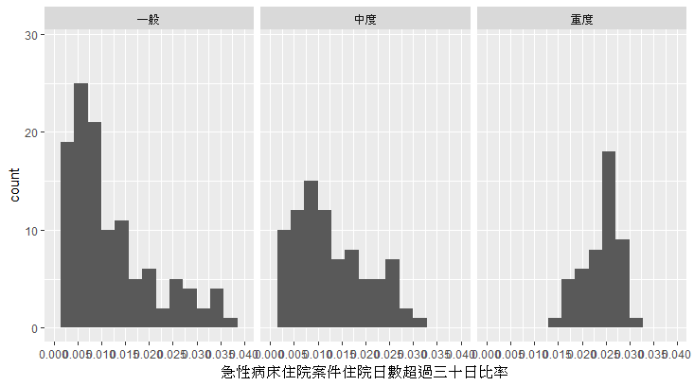
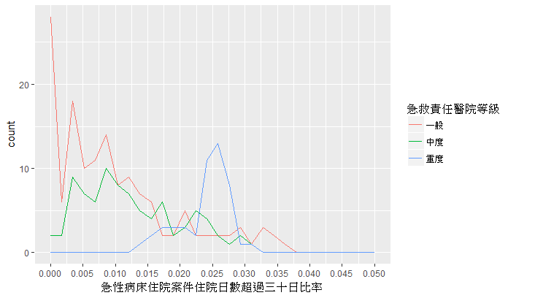
1. 急性病床住院案件住院日數超過三十日比率
bins = 15
一般醫院與中度醫院分佈皆逐漸下降
重度醫院分配則逐漸上升，且較集中

Slide 4
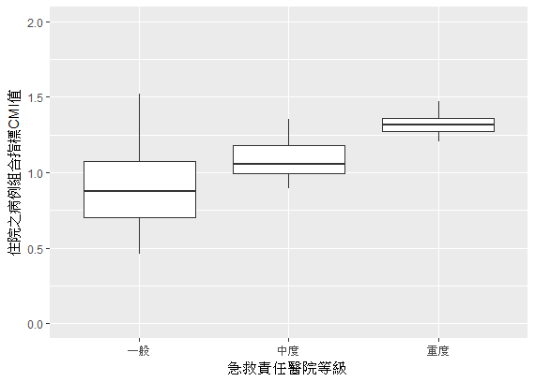
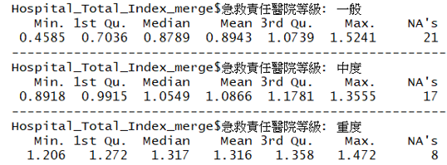
5. 住院之病例組合指標CMI值
病例組合指標(CMI, Case Mix Index)廣泛使用在實施住院DRG的國家，通常用於衡量不同醫院間平均每個住院個案資源耗用的比較。又住院病患之資源耗用與個案之疾病嚴重度高度相關，故CMI值又可用於間接衡量一個醫院收治住院病患之疾病嚴重度。
醫療院所指標值≦分區指標值或全國指標值
表示該院所收治的病人疾病嚴重度較低。
醫療院所指標值＞分區指標值或全國指標值
表示該院所收治的病人疾病嚴重度較高。
重度醫院的CMI值最高且集中，高於高屏區指標，代表收治病人嚴重度較高
一般醫院CMI值大部分較低於高屏區指標，但CMI值分布較廣，收治病人嚴重度範圍大

Slide 5
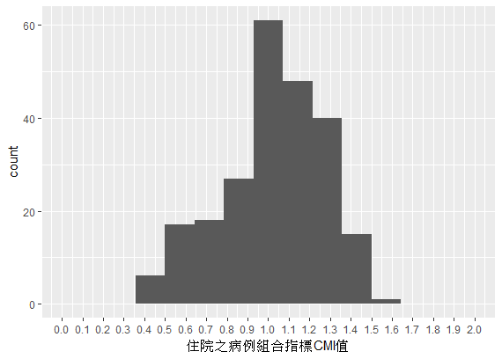
5. 住院之病例組合指標CMI值
所以醫院CMI值分布大致呈現鐘形分配
所有醫院平均醫療資源耗用約與全國平均相同（CMI: 1~1.02）
bins = 15

Slide 6
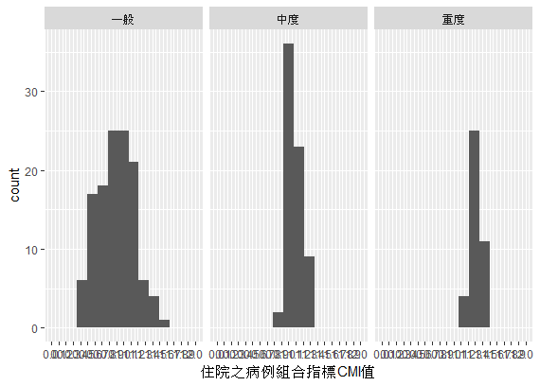
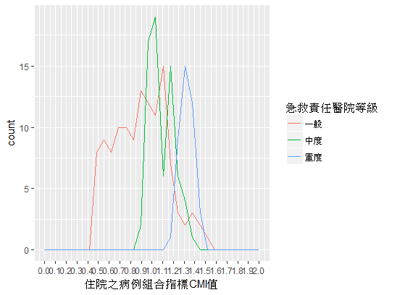
5. 住院之病例組合指標CMI值
bins = 15
中度及重度醫院CMI值分佈較集中，一般醫院則較分散
一般醫院CMI值範圍最大（0.46~1.52）

Slide 7
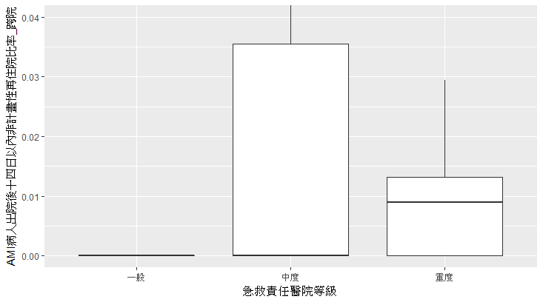
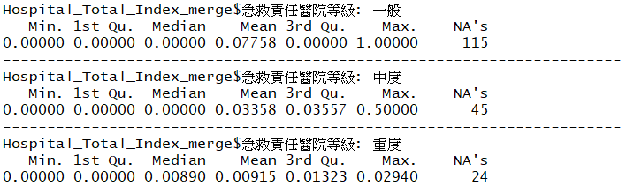
2. AMI病人出院後十四日以內非計畫性再住院比率_跨院
資料缺值過多，佔所有資料66%

Slide 8
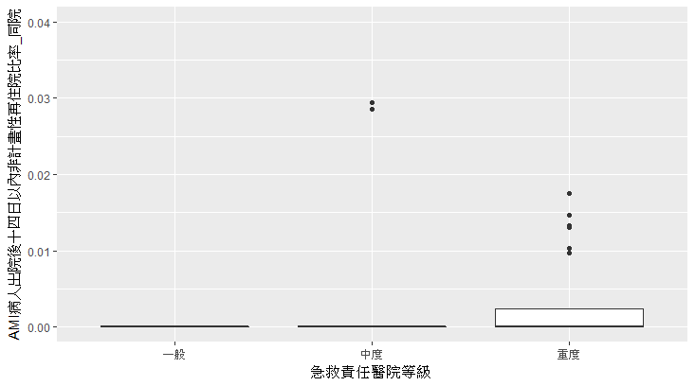
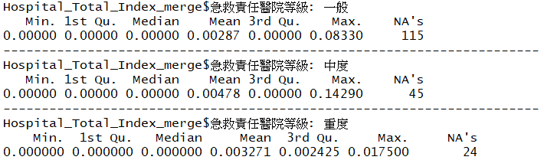
3. AMI病人出院後十四日以內非計畫性再住院比率_同院
資料缺值過多，佔所有資料66%

Slide 9
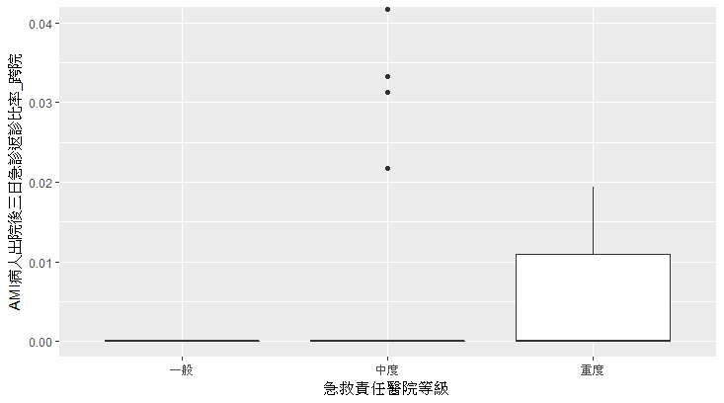
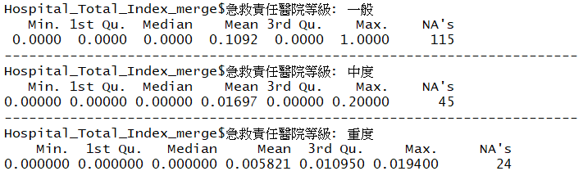
4. AMI病人出院後三日急診返診比率_跨院
資料缺值過多，佔所有資料66%

Slide 10
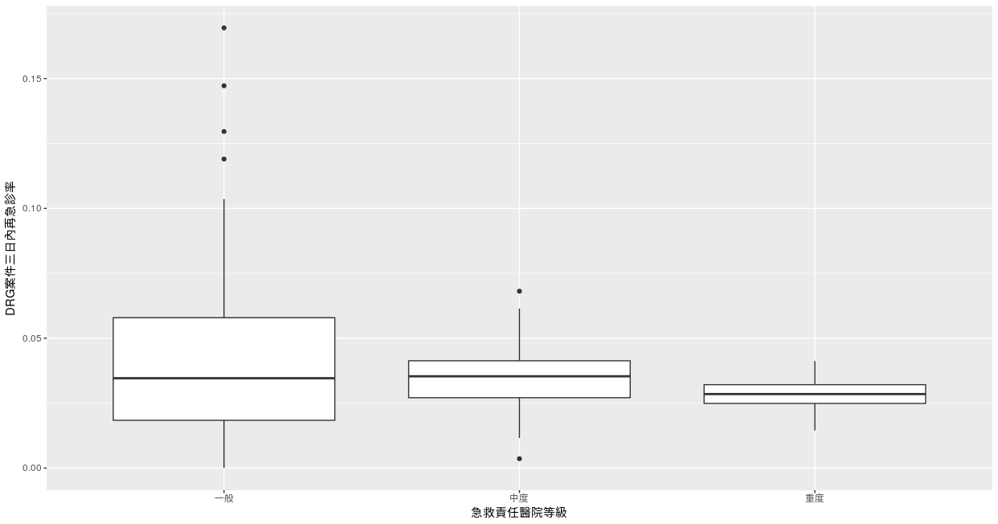
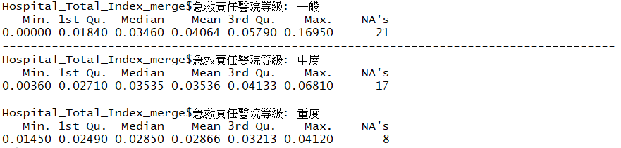
6. DRG案件三日內再急診率
平均而言，各醫院比率相近，一般醫院比率最高
重度及中度醫院的資料分布集中，一般醫院的資料分布最廣。
Notes:
未去除任何值，IQR = 0.0203

Slide 11
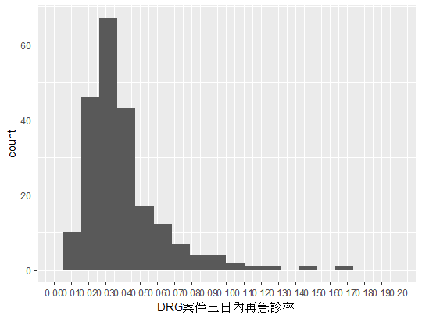
6. DRG案件三日內再急診率
資料分佈右尾較長
資料集中在2%~5%
75%的醫院比率小於4.46%
bins = 20

Slide 12
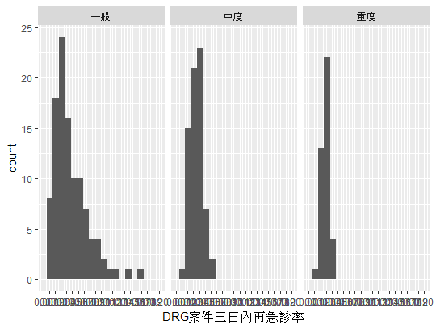
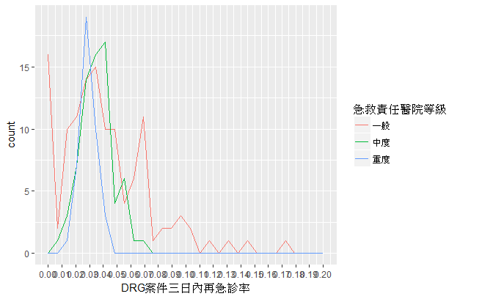
6. DRG案件三日內再急診率
bins = 20
紅框處為：
旗津醫院（委託高醫）和鳳山醫院
一般醫院分佈與所有醫院相近，右尾較長
中、重度醫院資料分布較集中
Notes:
未去除任何值，IQR = 0.0203

Slide 13
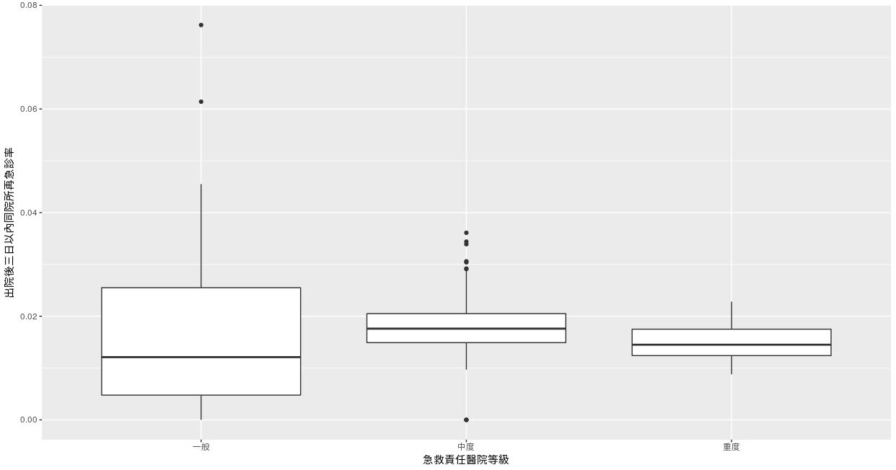
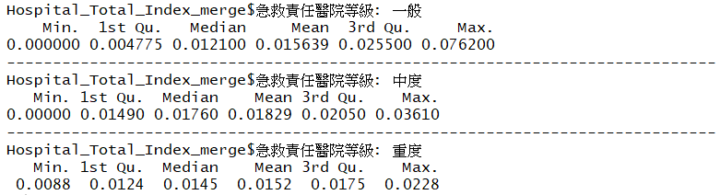
7. 出院後三日以內同院所再急診率
平均而言，中度醫院比率最高
重度及中度醫院的資料分布最集中，一般醫院的資料分布最廣。
Notes:
未去除任何值，IQR = 0.0109

Slide 14
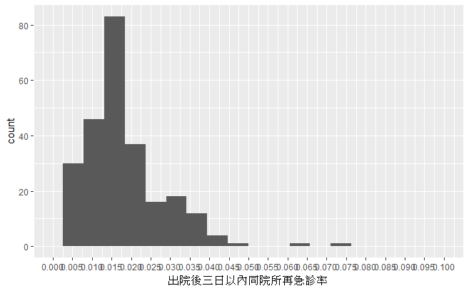
7. 出院後三日以內同院所再急診率
資料分佈右尾較長
資料集中在0.5%~2%
75%的醫院比率小於2%
紅框處為：旗津醫院（委託高醫）
bins = 20
Notes:
未去除任何值，IQR = 0.0109

Slide 15
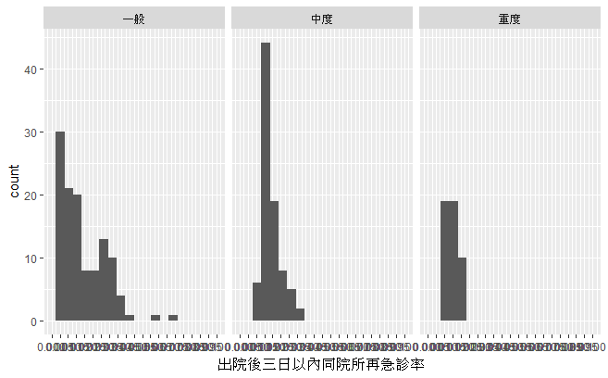
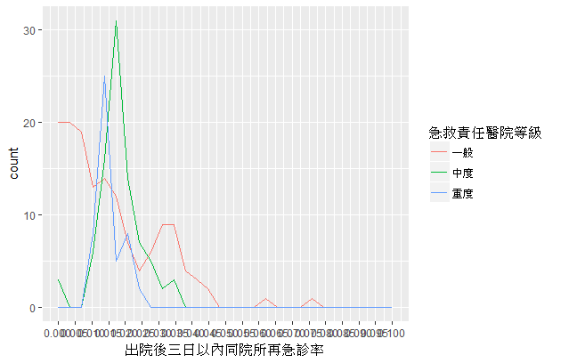
7. 出院後三日以內同院所再急診率
bins = 20
一般醫院分佈隨比率上升，醫院數量逐漸下降
中、重度醫院資料分布則較集中
Notes:
未去除任何值，IQR = 0.0109

Slide 16
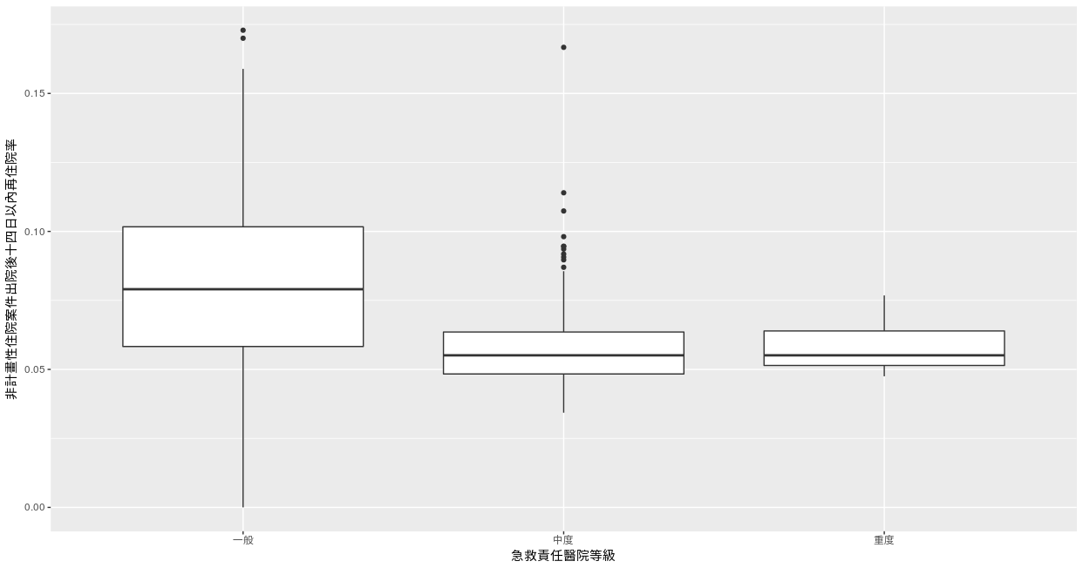
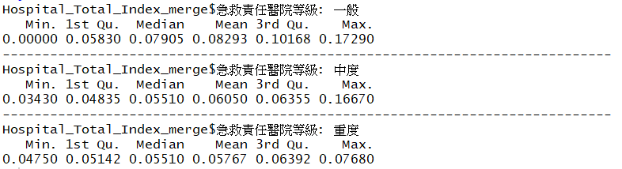
8. 非計畫性住院案件出院後十四日以內再住院率
平均而言，一般醫院比率最高，中度及重度醫院比率相近
重度醫院的資料分布最集中，一般醫院的資料分布最廣。
Notes:
未去除任何值，IQR = 0.03485

Slide 17
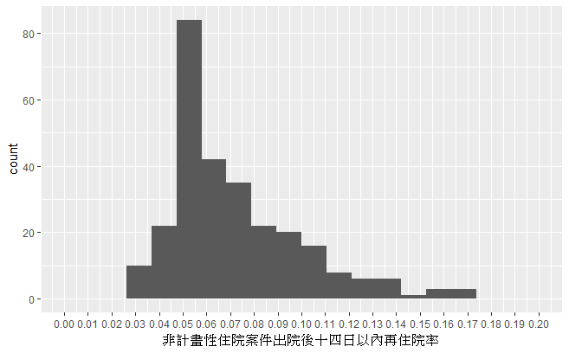
8. 非計畫性住院案件出院後十四日以內再住院率
資料分佈右尾較長
資料集中在5%~7%
75%的醫院比率小於8.7%
bins = 20
Notes:
未去除任何值，IQR = 0.03485

Slide 18
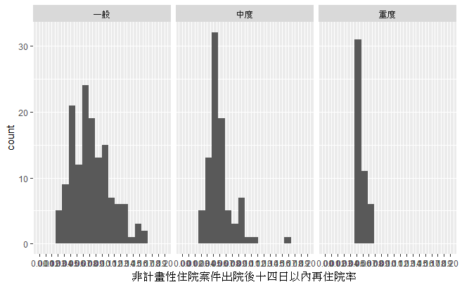
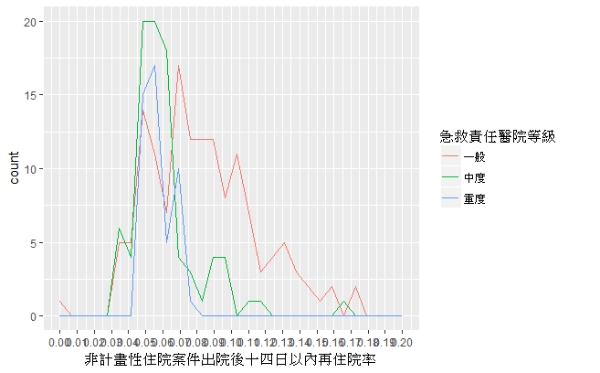
8. 非計畫性住院案件出院後十四日以內再住院率
bins = 20
邱外科醫院
旗津醫院（委託阮綜合）
中、重度醫院資料分布較一般醫院集中
Notes:
未去除任何值，IQR = 0.03485

Slide 19
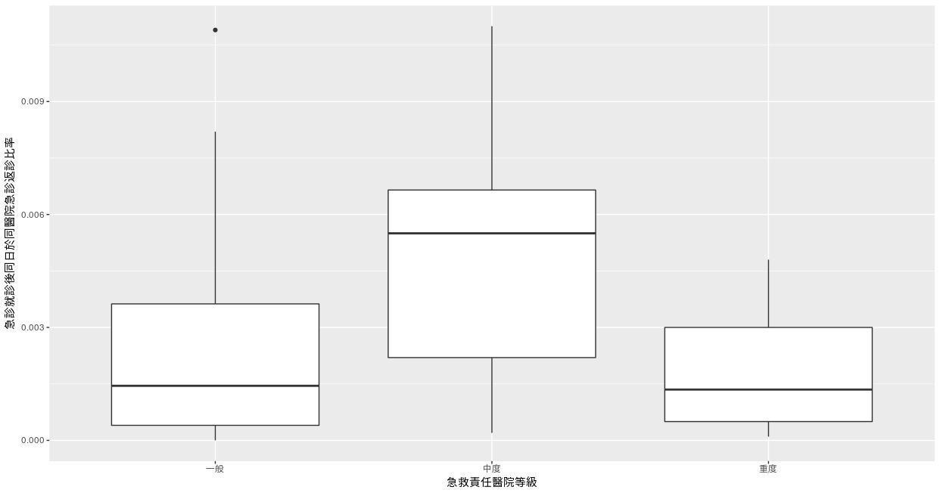
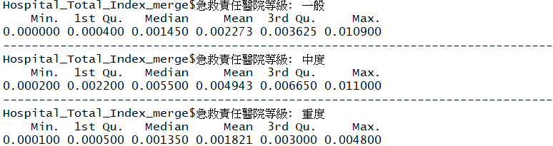
9. 急診就診後同日於同醫院急診返診比率
平均而言，中度醫院比率最高，一般及重度醫院比率相近
Notes:
未去除任何值，IQR = 0.00435

Slide 20
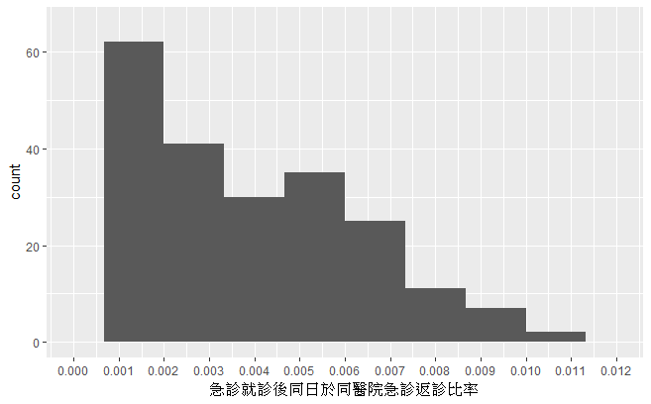
9. 急診就診後同日於同醫院急診返診比率
比率越高，醫院數量越少，分佈逐漸下降
75%的醫院比率小於0.5%
bins = 10
Notes:
未去除任何值，IQR = 0.00435

Slide 21
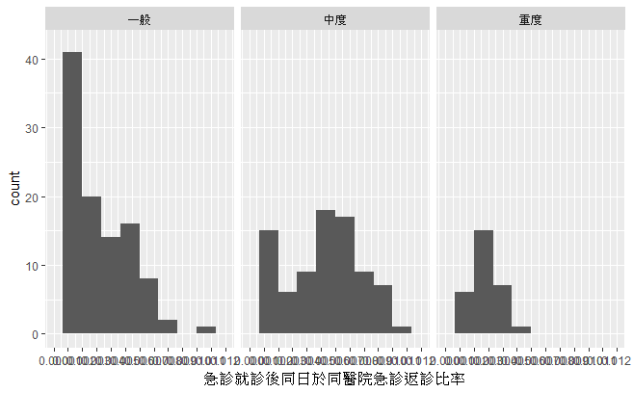
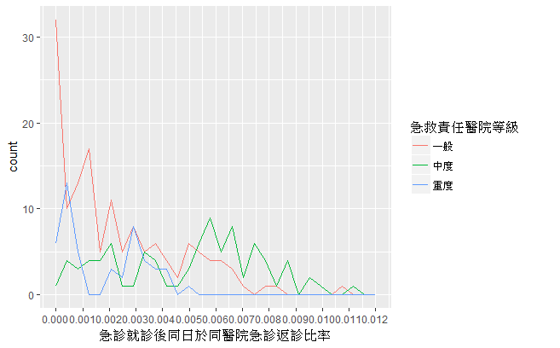
9. 急診就診後同日於同醫院急診返診比率
bins = 10
一般醫院分佈與所有醫院相近，比率升高，醫院數量皆逐漸下降
Notes:
未去除任何值，IQR = 0.00435

Slide 22
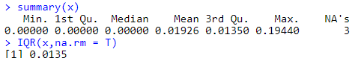
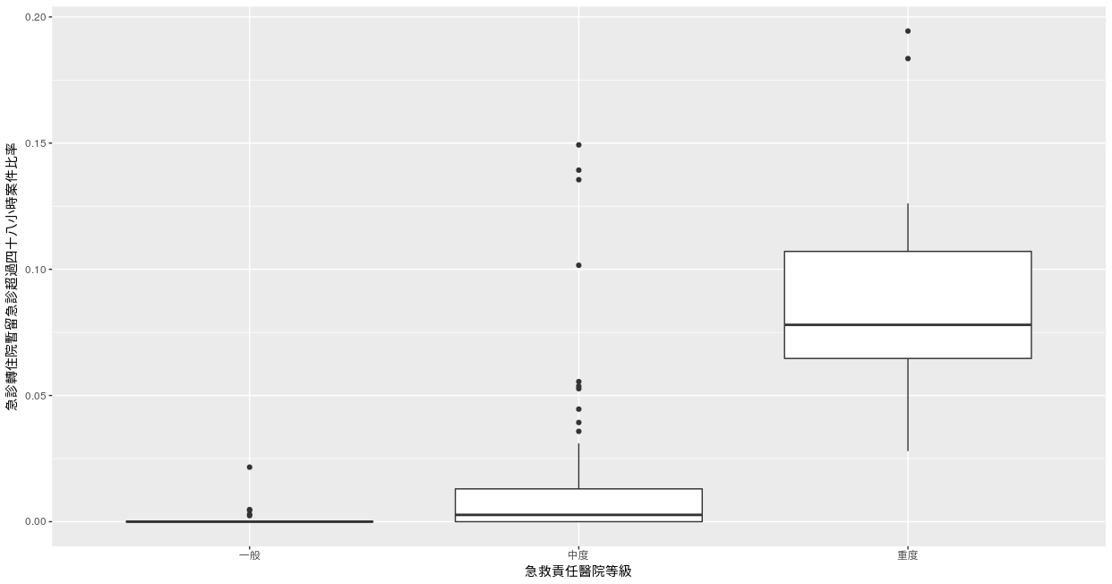
急診轉住院暫留急診超過四十八小時案件比率
原圖－未去除任何值
Notes:
等級一般的醫院，太多值為０，該如何選值？

Slide 23
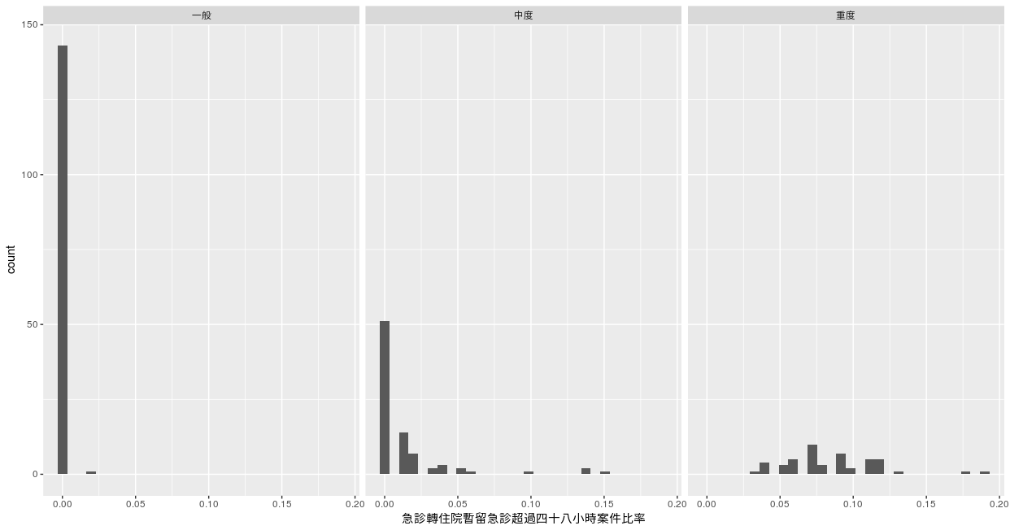
急診轉住院暫留急診超過四十八小時案件比率
特點：一般醫院數值為０的比例高

Slide 24
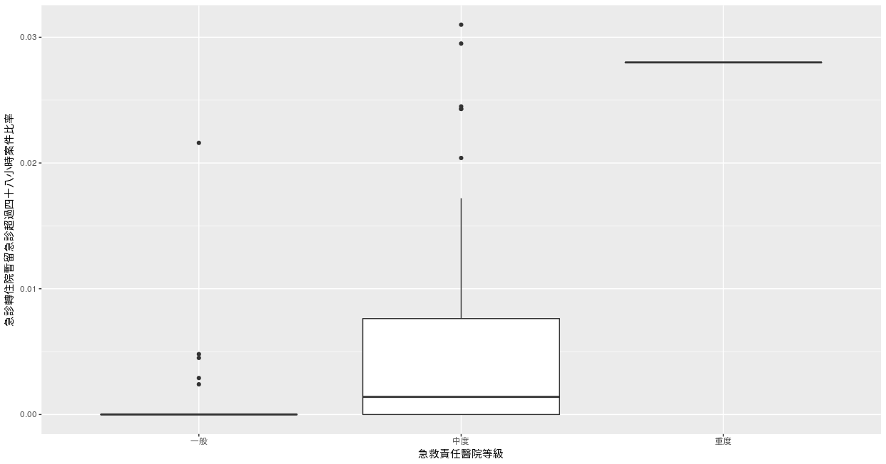
急診轉住院暫留急診超過四十八小時案件比率
選取 0<=指標值>0.03375(為Q3+1.5IQR)

Slide 25
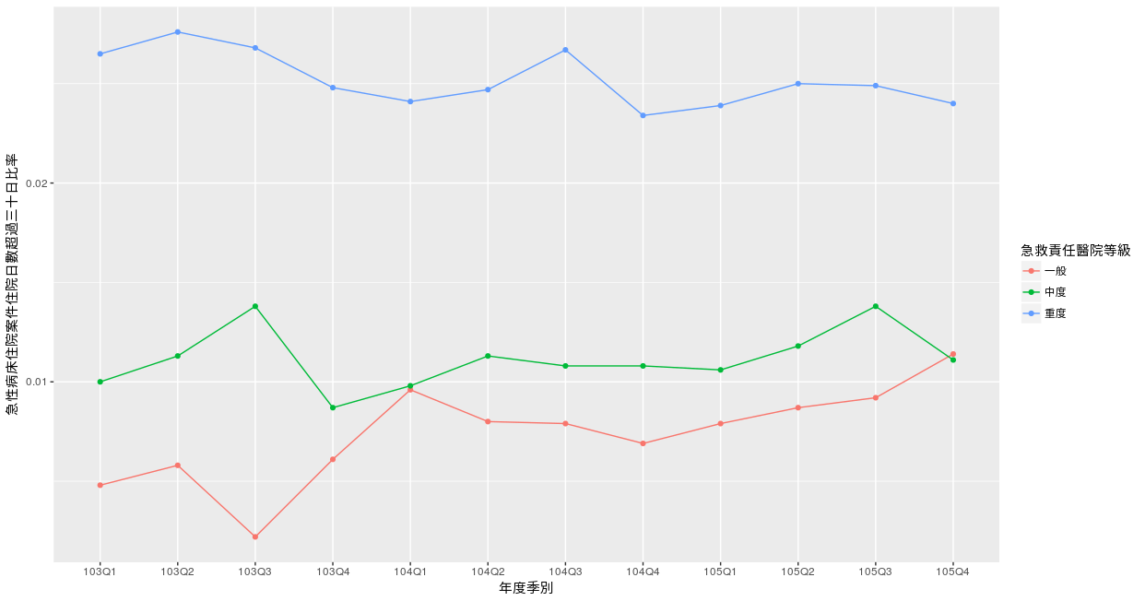
急性病床住院案件住院日數超過三十日比率
重度醫院在不同季度的比率皆最高；中度醫院次之；一般醫院最低
一般醫院的比率逐漸上升，且於105Q4追上中度醫院

Slide 26
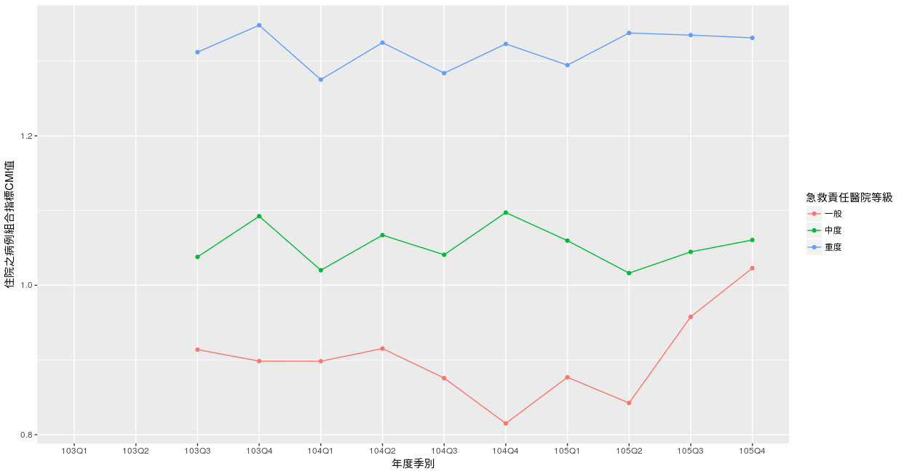
住院之病例組合指標CMI值
重度醫院在不同季度的CMI值皆最高；中度醫院次之；一般醫院最低
一般醫院的CMI值在105Q2後逐漸上升

Slide 27
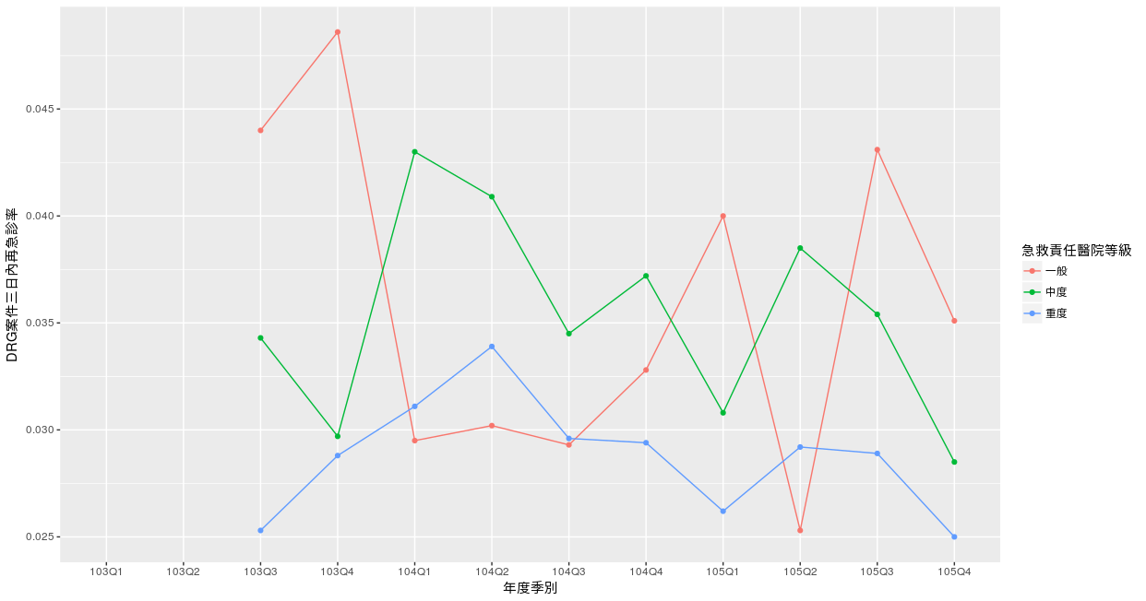
DRG案件三日內再急診率
重度醫院在不同季度的DRG案件再急診率皆較中度醫院低
重度及中度醫院波動幅度相似
一般醫院的再急診率波動幅度大

Slide 28
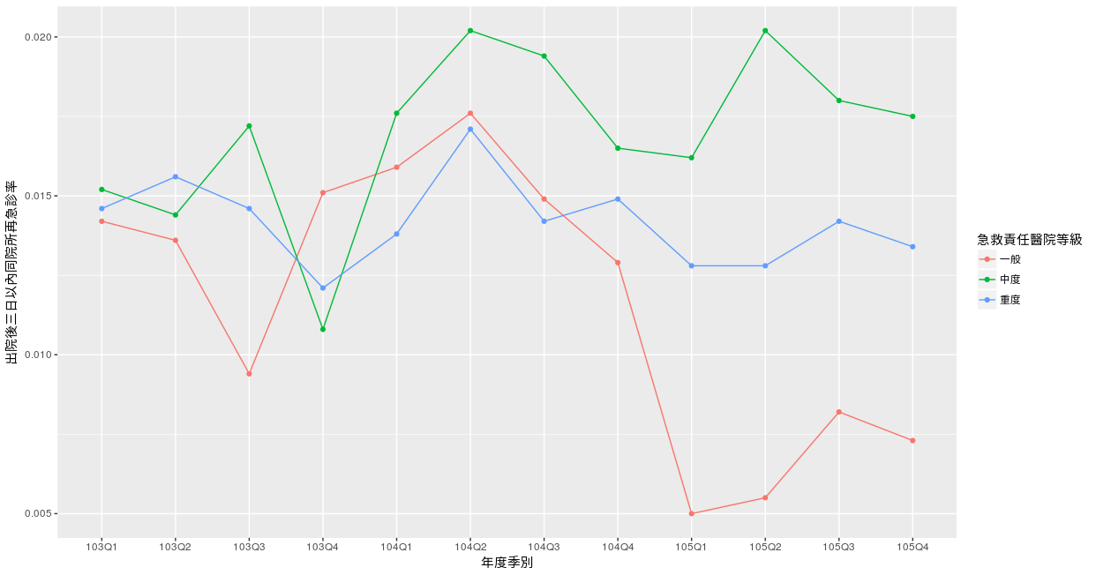
出院後三日以內同院所再急診率
三種等級醫院於103Q1時再急診率相近，至104Q4可以明顯區別三種等級醫院的再急診率
重度醫院再急診率最高；中度醫院次之；一般醫院最低

Slide 29
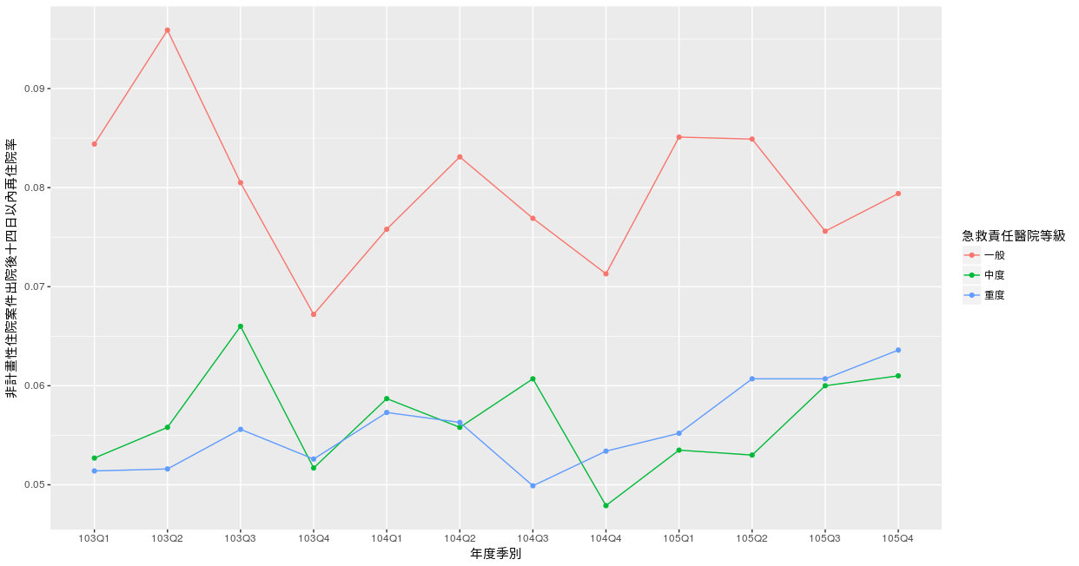
非計畫性住院案件出院後十四日以內再住院率
一般醫院的再住院率皆高於中度及重度醫院
且一般醫院具有規律的季度變化
中度及重度醫院比率相近，且兩者比率逐漸升高

Slide 30
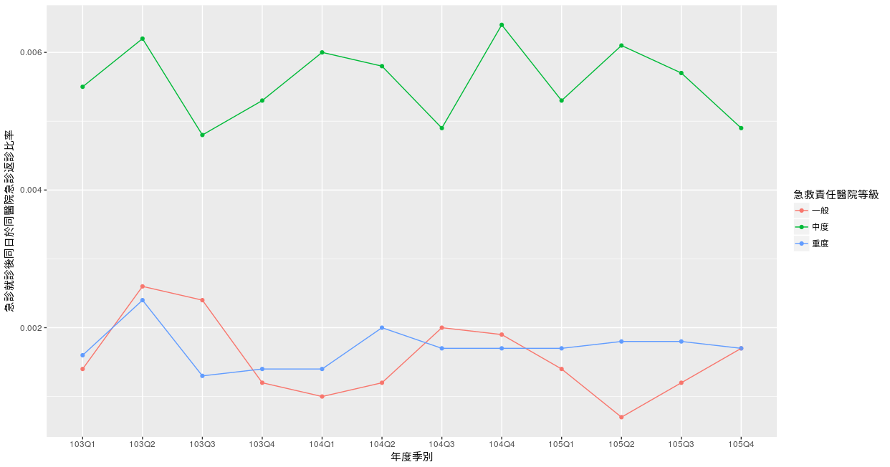
急診就診後同日於同醫院急診返診比率
中度醫院的返診率在不同季度皆最高
重度及一般醫院的比率相近

Slide 31
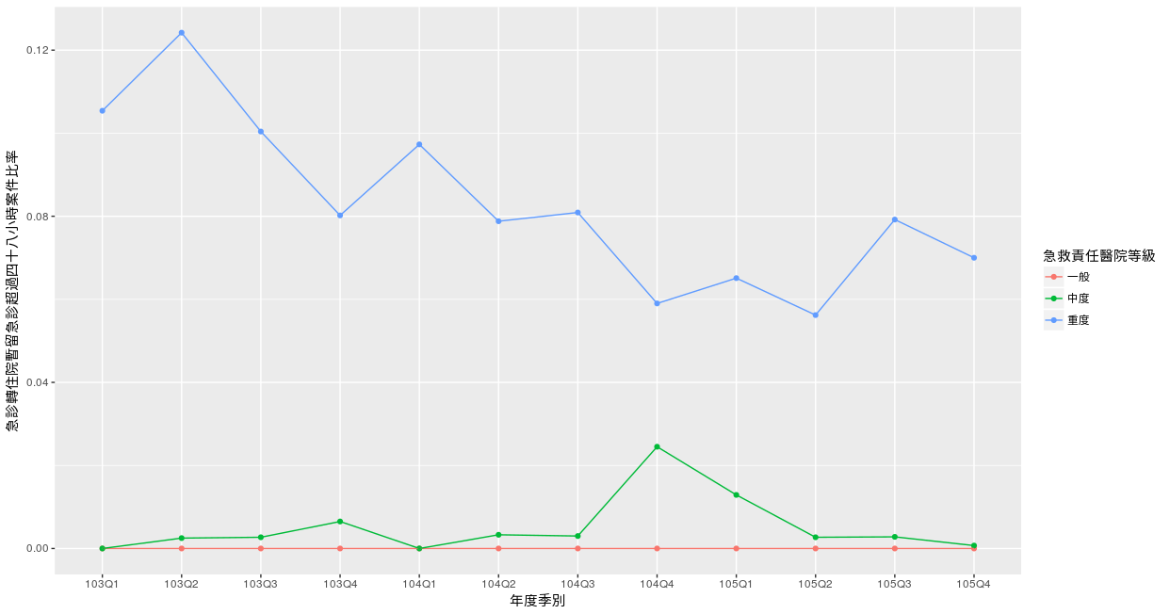
急診轉住院暫留急診超過四十八小時案件比率
重度醫院的比率有逐季下降的趨勢
中度及一般醫院資料過少，導致平均皆趨近於零

Slide 32
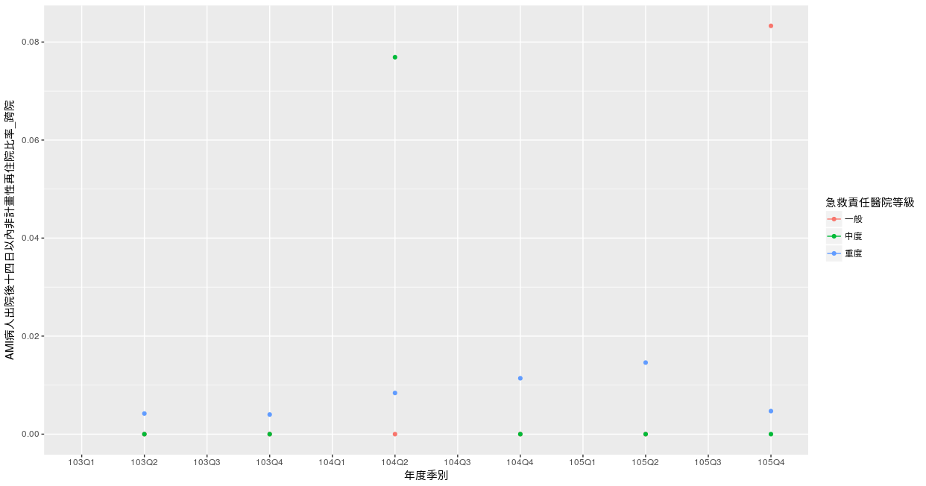
AMI病人出院後十四日以內非計畫性再住院比率_跨院
資料量過少

Slide 33
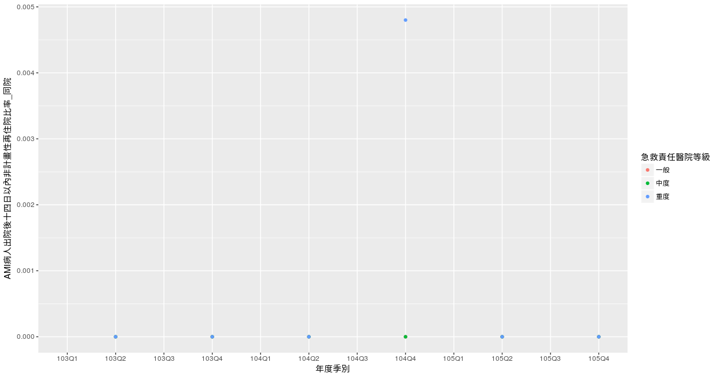
AMI病人出院後十四日以內非計畫性再住院比率_同院
資料量過少

Slide 34
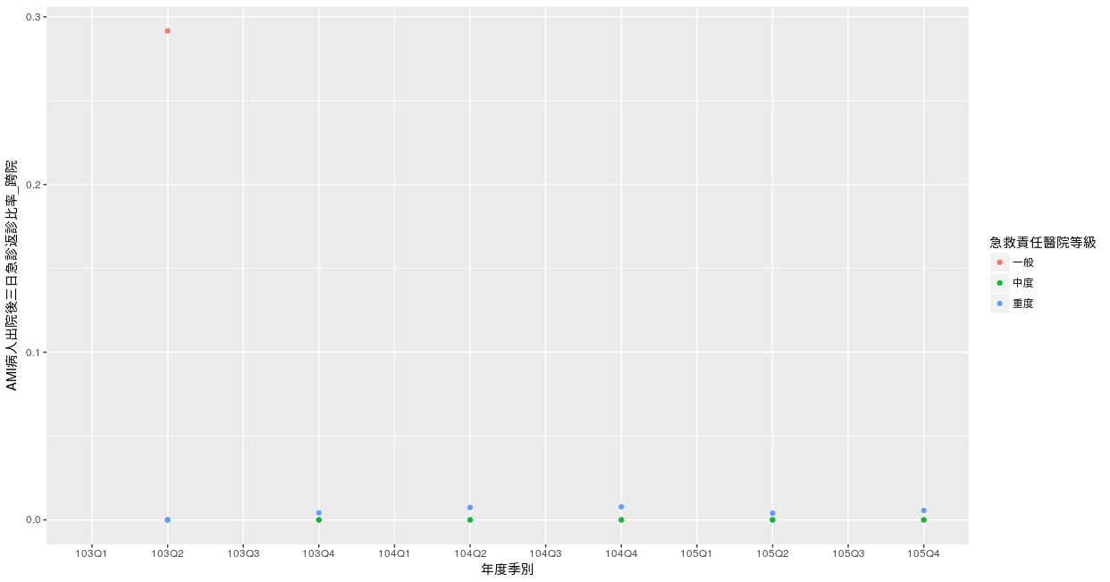
AMI病人出院後三日急診返診比率_跨院
資料量過少

